Slide 1
Механизм исключений в Java
Грищенко Илья, Иванов Андрей
5030102/30101

Slide 2
Этап 1: виртуальная машина Java (JVM)
Программист пишет код на Java – файлы .java
Компилятор Java переводит человеко-читаемый код в байт-код. Это специальный промежуточный формат – файлы .class
НО: байт-код это не машинные команды. Процессор не может выполнить байт-код
Поэтому нужен инструмент, который сможет интерпретировать байт-код в машинные команды – это и есть JVM
Байт-код можно будет использовать везде, где есть JVM

Slide 3
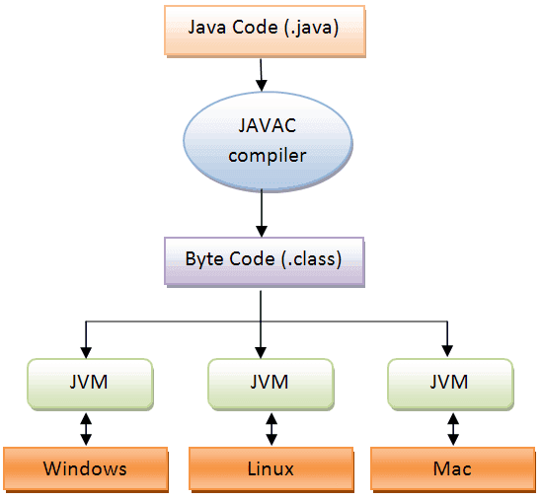
Этап 1: виртуальная машина Java (JVM)
Есть разные версии JVM - для Windows, для Linux и для Mac
JVM производит сразу несколько операций с байт-кодом:
загружает байт-код
интерпретирует байт-код
управляет памятью
следит за ошибками

Slide 4
Этап 2: определение исключения
Во время выполнения программы могут возникать исключительные ситуации
При возникновении исключения в приложении создается объект, который описывает это исключение.
То есть каждой исключительной ситуации поставлен в соответствие некоторый класс, экземпляр которого инициируется при ее появлении.

Slide 5
Этап 2: определение исключения, состав исключения
Что находится внутри класса исключения:
Тип исключения
Сообщение об ошибке – текстовое описание проблемы, которое читает человек.
Стек вызовов – самая главная часть. Она позволяет разобраться где произошла проблема.
Причина – часто одна ошибка является следствием другой. Объект-исключение может хранить ссылку на другое исключение, которое стало его причиной

Slide 6
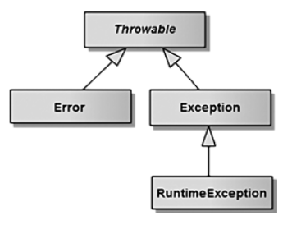
Этап 3: Иерархия исключений
Все исключения являются наследниками суперкласса Throwable
Далее, есть два подкласса:
Error и Exeption
Подкласс Error – это фатальные для приложения ошибки, после них обычно нельзя восстановиться
Подкласс Exception – это обрабатываемые исключения. Их можно и нужно обработать

Slide 7
Этап 3: Иерархия исключений, Error
Исключительные ситуации типа Error – это ошибки, связанные с работой JVM и системы.
Такие исключения, связанные с серьезными ошибками, к примеру, с переполнением стека, не подлежат исправлению.
Они не могут обрабатываться приложением.
Основные примеры:
Нехватка памяти
Переполнение стека вызовов
Внутренние ошибки JVM

Slide 8
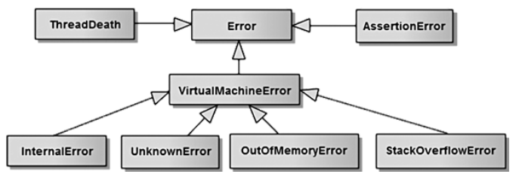
Этап 3: Иерархия исключений, Error

Slide 9
Этап 3: Иерархия исключений, Exception
Exception — это подкласс Throwable, представляющий ошибки, которые можно и нужно обрабатывать в прикладном коде
В отличие от Error, исключения Exception указывают на проблемы, от которых программа может восстановиться или корректно завершить свою работу
Они делятся на проверяемые (checked exceptions ), требующие обязательной обработки, и непроверяемые (unchecked exceptions или RuntimeExceptions), возникающие обычно из-за ошибок программиста.

Slide 10
Этап 3: Иерархия исключений, разница Checked и Unchecked
Checked Exceptions – это исключения, которые проверяются компилятором, и программист обязан либо обработать их в блоке try-catch, либо включить в throws.
Unchecked Exceptions (RuntimeException и его наследники) не проверяются компилятором, и их обработка остается на усмотрение программиста.
Обычно Checked Exceptions представляют внешние, ожидаемые ошибки (вроде "файл не найден"), а Unchecked Exceptions обычно указывают на ошибки в логике программы (вроде NullPointerException).

Slide 11
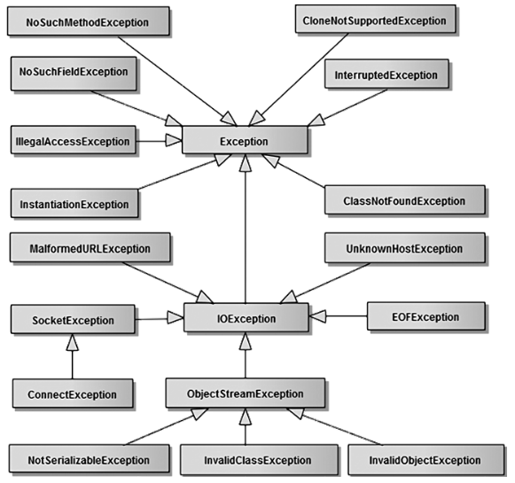
Этап 3: Иерархия исключений, Checked Exceptions

Slide 12
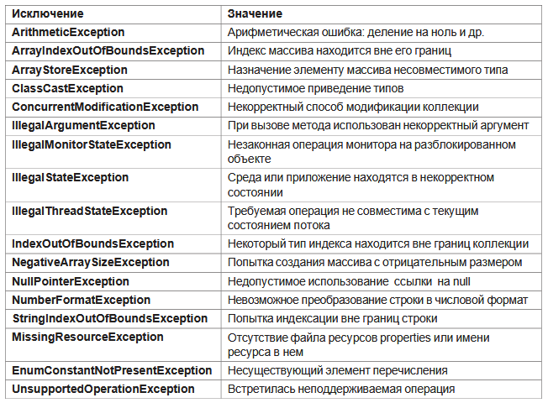
Этап 3: Иерархия исключений, Unchecked Exceptions

Slide 13
Способы обработки исключений
На практике используется один из двух способов обработки исключений:
• перехват и обработка исключения в блоке try-catch метода;
• объявление исключения в секции throws метода и передача вызывающему методу.

Slide 14
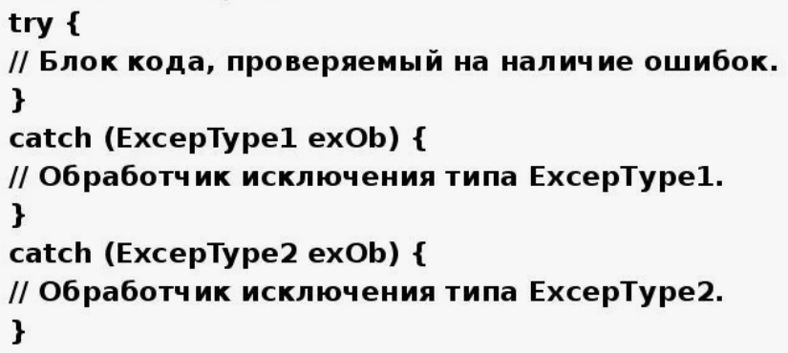
try-catch метод
Конструкция try-catch по виду напоминает if-else, в блоке try пишется код где может возникнуть исключение (например, происходит открытие файла). В блок catch, пишется обработка исключений.

Slide 15
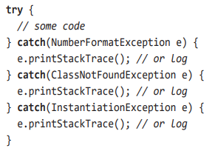
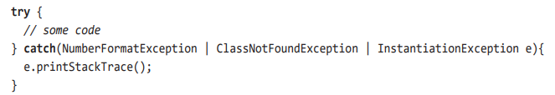
try-catch метод
Если в блоке try может быть сгенерировано в разных участках кода несколько типов исключений, то необходимо наличие нескольких блоков catch, если только блок catch не обрабатывает все типы исключений. С версии Java 7, блоки catch, можно объединять в один с помощью логического символа “или” (|).

Slide 16
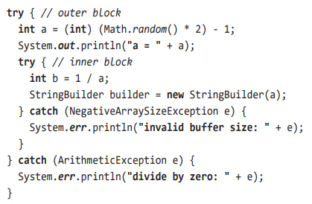
try-catch метод
Операторы try можно вкладывать друг в друга. Если у оператора try низкого уровня нет раздела catch, соответствующего возникшему исключению, поиск будет развернут на одну ступень выше и будут проверены разделы catch внешнего оператора try.

Slide 17
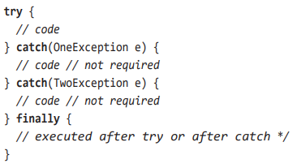
Блок finally
Возможна ситуация, при которой нужно выполнить некоторые действия по завершении программы вне зависимости от того, произошло исключение или нет. В этом случае используется блок finally, который обязательно выполняется после или инструкции try, или catch.
Каждому разделу try должен соответствовать по крайней мере один раздел catch или блок finally. Код блока выполняется перед выходом из метода даже в том случае, если перед ним были выполнены такие инструкции, как throws, return, break, continue.

Slide 18
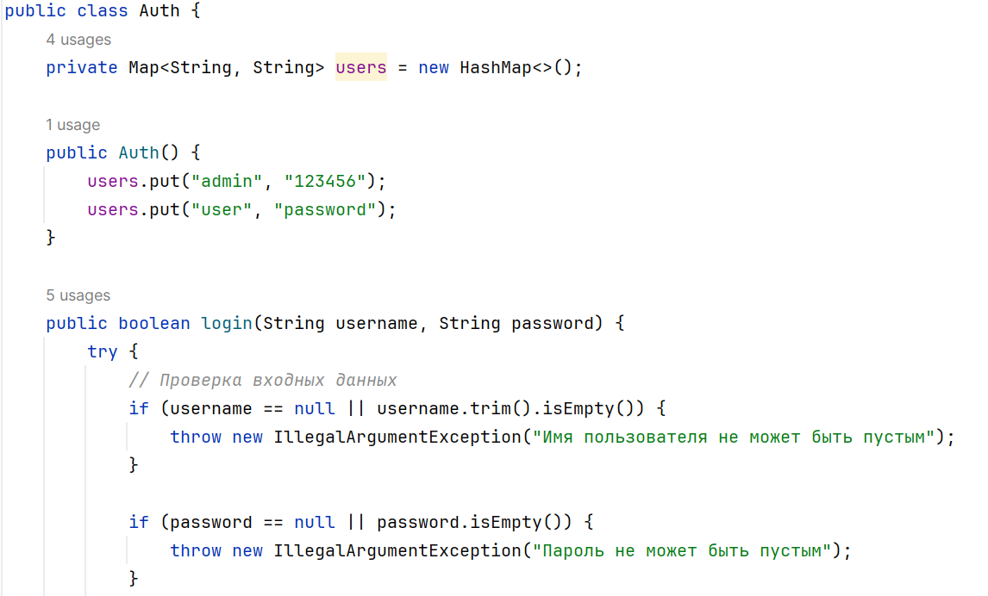
Пример

Slide 19
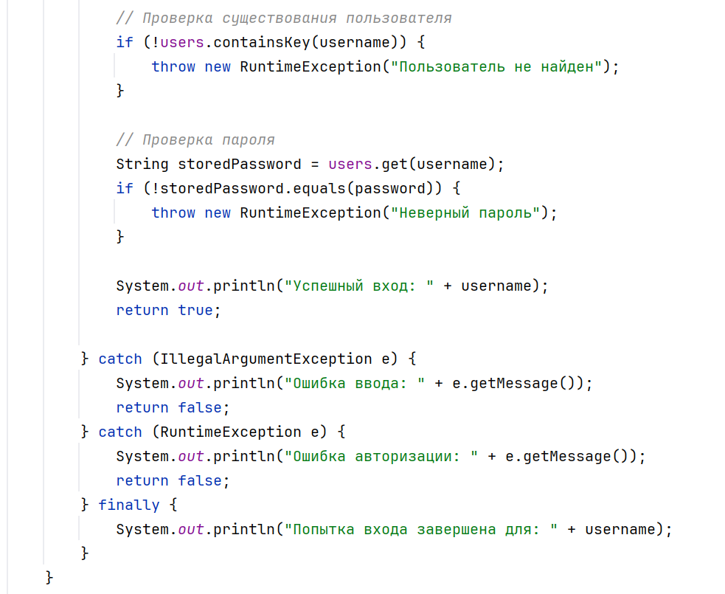
Пример

Slide 20
Оператор throw
Метод может генерировать исключения, которые сам не обрабатывает, а передает для обработки другим методам, вызывающим данный метод. В этом случае метод должен объявить о таком поведении с помощью ключевого слова throws, чтобы вызывающий метод мог защитить себя от этих исключений. В вызывающем методе должна быть предусмотрена или обработка этих исключений, или последующая передача соответствующему методу.

Slide 21
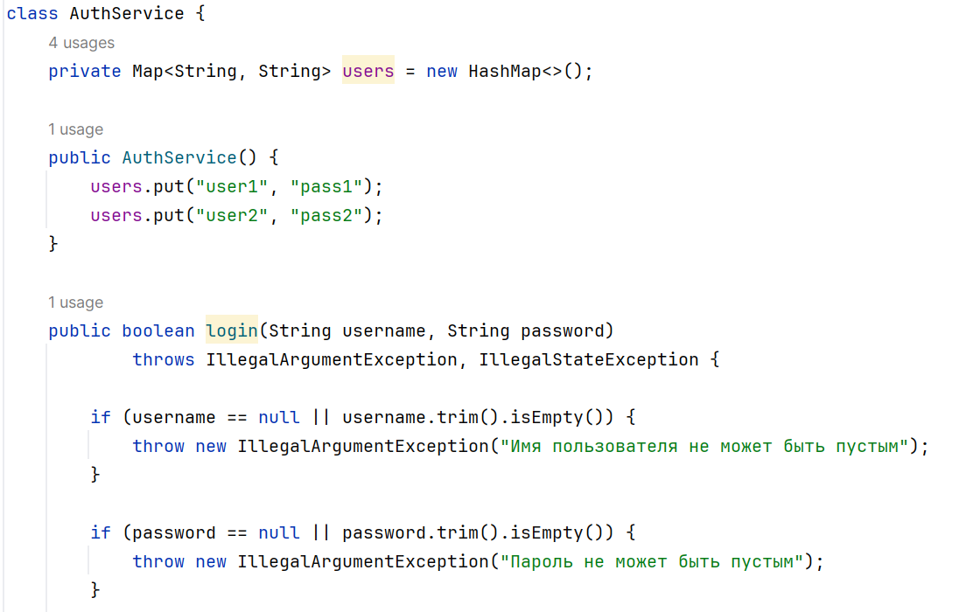
Пример

Slide 22
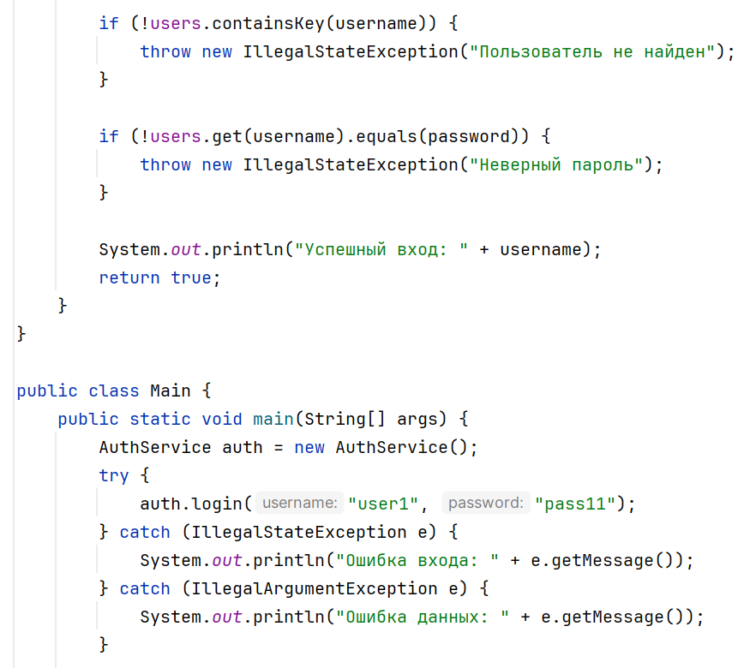
Пример

Slide 23
Жизненный цикл исключений в java
Создание исключения (Exception Creation)
Бросок исключения (Throwing)
  Нормальный поток выполнения прерывается
  JVM начинает поиск обработчика исключения
  Текущий метод завершается досрочно
  Управление передается механизму обработки исключений
Перехват исключения (Catching)
Проброс исключения (Propagating)
  Когда исключение брошено в методе, его выполнение немедленно прерывается
  JVM ищет обработчик исключения в текущем методе
  Если обработчик не найден, исключение "пробрасывается" в вызывающий метод
  Процесс повторяется рекурсивно до тех пор, пока не будет найден подходящий обработчик или не достигнуто начало стека
Обработка или завершение

Slide 24
Список источников:
Java from EPAM
metanit.com/java/tutorial/4.2.php
https://javarush.com/groups/posts/1944
https://progatochkapy.blogspot.com/p/jvm-java.html

